Slide 1
Программное обеспечение реализации Концепции развития дополнительного образования детей
Куприянов Б.В. д.п.н., профессор

Slide 2
Удовлетворенность ( родители школьников, занимающихся дополнительным образованием, МЭО, 2013г.)
Высшая школа экономики, Москва, 2013

Slide 3
Удовлетворенность родителей занятиями в учреждении дополнительного образования
Высшая школа экономики, Москва, 2013

Slide 4
Степень удовлетворенности работой педагогов в учреждениях дополнительного образования детей
3.5. Степень удовлетворенности работой педагогов дополнительного образования
Высшая школа экономики, Москва, 2014

Slide 6
Индикаторы мотивации труда педагогов в учреждениях дополнительного образования детей
Структура мотивации труда педагогов
Структура мотивов работы педагога в отдельном учреждении дополнительного образования

Slide 7
Индикаторы мотивации труда и удовлетворенности педагогов в учреждениях дополнительного образования детей
Структура демотивирующих факторов труда педагога дополнительного образования
Модальность (соотношение позитивного и негативного) в прогнозируемой ситуации профессиональной деятельности

Slide 8
Индикаторы качества дополнительного образования детей
Качество дополнительного образования – обучение требовательных категорий учащихся (ожидающих сложных и качественных программ)
Изменение числа старшеклассников (потребителей наиболее качественных дополнительных образовательных услуг) – обучающихся в УДОД за последние 5 лет
Качество дополнительного образования – реализация программ соответствующих современным требованиям обучения детей с ОВЗ
Доля специальных программ, предусматривающих совместное обучение детей с ОВЗ с детьми без ограничений
Высшая школа экономики, Москва, 2014

Slide 9
Индикаторы труда педагогов в учреждениях дополнительного образования детей
Интенсивность профессиональной деятельности педагога в учреждении дополнительного образования
Доля непосредственной педагогической деятельности в общем объеме труда педагогов в УДОД
Высшая школа экономики, Москва, 2014

Slide 10
Индикаторы оплаты труда педагогов в учреждениях дополнительного образования детей
2.1.Распространенность практики осуществления компенсационных и стимулирующих выплат
Мера стимулирования труда педагогов
Категория | Размер выплат (руб.)
Базовый оклад(N=4375) | 10 618
Компенсационные выплаты (N=1106) | 2 676
Стимулирующие выплаты (N=1968) | 3 156
Премии (N=1303) | 3 002
Надбавки (N=995) | 2 892
Другие виды выплат (N=354) | 4 574
Высшая школа экономики, Москва, 2014

Slide 11
Платные образовательные услуги
в дополнительном образовании
(МЭО, ВШЭ, 2013, 2080 чел. Из 26 субъектов РФ)
Детско-юношеское анимационное творчество
для 23,6% родителей занятия их детей дополнительным образованием являются бесплатными
средний размер месячной оплаты составил 3656,4 рубл.
8,3% родителей не готовы согласиться на плату за дополнительные образовательные занятия ребенка
ни при каких условиях
52,1% затруднились определить размер максимальной оплаты
Средняя сумма оплаты, на которую родители могли бы согласиться, составила 4065,8 рубл.,
(то есть на 11% больше наличной)
фото
фото
фото
Высшая школа экономики, Москва, 2014

Slide 12
Кто и сколько платит за дополнительное образование? (МЭО, ВШЭ 2013)
Уровень образования матери школьника | Два высших образования, аспирантура | Высшее без ученой степени | Среднее профессиональное | Среднее общее или ниже
Дети получают дополнительное образование за счет бюджета (в %) | 6,1 | 20,4 | 34,6 | 37
На платные занятия дополнительным образованием не готовы согласиться ни при каких условиях ( в %) | 4,7 | 5,5 | 15,8 | 10,9
Оплата за месяц (среднее значение, в рубл.) | 5372,4 | 3951 | 2165 | 4355
максимальный размер оплаты, на который готовы согласиться родители(среднее значение, в рубл.) | 6140,4 | 4406,7 | 2292,7 | 3858,3

Slide 13
Самостоятельность УДОД (руководители 2013 г.)
Высшая школа экономики, Москва, 2013

Slide 14
Разница ожиданий руководителей УДОД в отношении изменений финансирования
Руководители учреждений | В отношении роста внебюджета | относительно снижения внебюджета | В отношении роста бюджета | относительно снижения бюджетного финансирования
АВТОНОМНЫХ | На 2% более оптимистичны | На 9,9% менее пессимистичны | На 1,4% менее оптимистичны | На 5,3% менее пессимистичны
Водораздел оптимизма и пессимизма
КАЗЕННЫХ | На 7,1% менее оптимистичны | На 15,1% более пессимистичны | На10,4% менее оптимистичны |  | На 11,3% более пессимистичны

Slide 15
Опыт управления дополнительным
образованием г. Перми
Индивидуальные карточки ребенка
Вычитание «незаработанных денег»
Кратковременные программы
дополнительного образования
Выбор ребенка, переходы
от одной программы в другую
Терминология: «услуги – поставщики и потребители»

Slide 16
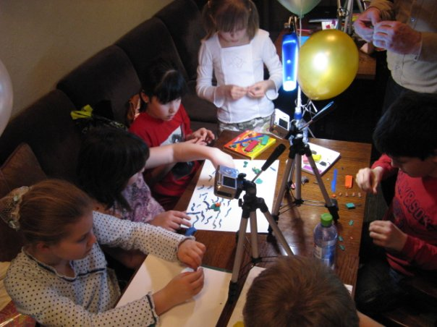
Детско-юношеское анимационное творчество
Ярославль («Перспектива»)
Пермь
Москва (ЦДТ «Свиблово»)
Нерехта («Автограф»)
фото
фото
фото
Высшая школа экономики, Москва, 2014

Slide 17
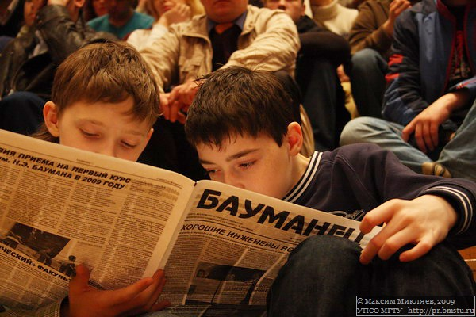
Профильные школы крупных вузов
Стратегические игры для старшеклассников в социальных сетях Томский Политехн. ун-т
о летней школе факультета довузовской
подготовки «Вышка-лэнд» на острове Кос (Греция)
МГТУ им. Н.Баумана
Формы подготовки
Бауманские классы
Суббота в Бауманском
Бауманский с тобой

Slide 18
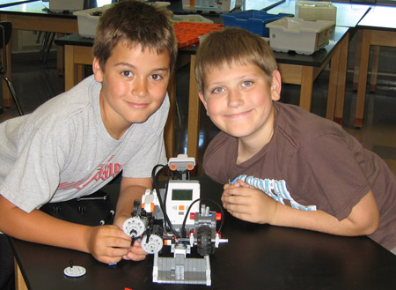
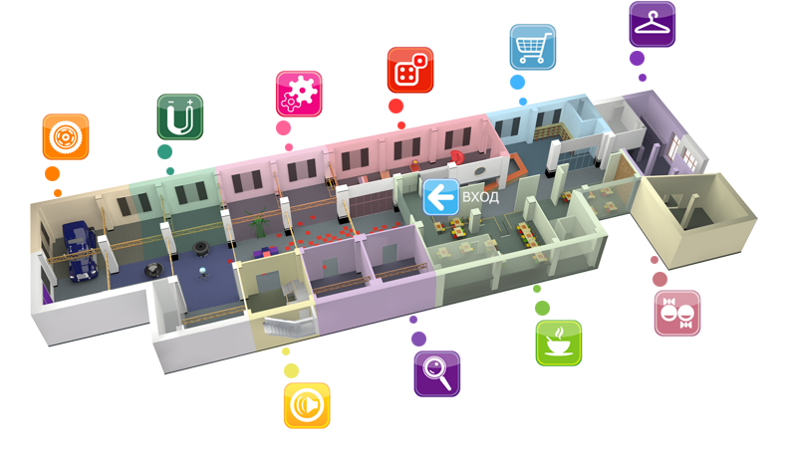
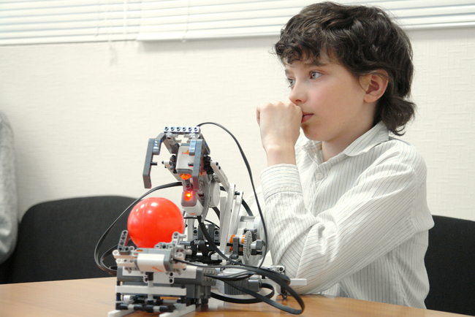
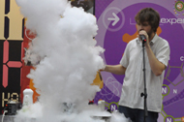
ОБРАЗОВАТЕЛЬНЫЕ ПАРКИ И МУЗЕИ
Москва
Новосибирск
Воронеж
Санкт-Петербург
Ульяновск
Образовательная робототехника

Slide 19
101000, Россия, Москва, Мясницкая ул., д. 20
Тел.: (495) 621-7983, факс: (495) 628-7931
www.hse.ru

